Slide 1
Лекція 1
Організаційно-правові засади адміністрування податків і зборів (обов’язкових платежів) в Україні

Slide 2
План лекційного заняття
Сутність системи адміністрування податків в Україні.
Контролюючі органи та органи стягнення.
Складові частини та основні етапи податкового адміністрування.

Slide 3
Категорія “Податкове адміністрування”
Правовий аспект
Економічний аспект
Встановлені законодавством права та обов’язки платників податків, правила оподаткування, повноваження органів державної податкової служби та інших контролюючих органів, які відповідно до чинного законодавства України мають право здійснювати перевірки своєчасності, достовірності та повноти нарахування та сплати окремих податків і зборів (обов’язкових платежів)
Сукупність відносин між органами Державної податкової служби України та платниками податків щодо забезпечення своєчасної та повної сплати податків і зборів до бюджетів усіх рівнів.
Адміністрування податків і платежів – це управлінська діяльність органів державної податкової служби щодо організації процесу оподаткування юридичних та фізичних осіб, яка заснована на законодавчих та інших нормативно-правових актах, що регламентують правовідносини між податковими органами та платниками податків стосовно погашення податкових зобов’язань перед бюджетами та державними цільовими фондами.

Slide 4
Вітчизняна наука у зміст податкового адміністрування закладає:
1) принципи ефективного управління податковою системою заданих соціально-економічних умов і суспільно-політичних обставин;
2) систему органів управління (законодавчих та адміністративних податкових), до обов'язків яких включають процедурне забезпечення реалізації податкової політики;
3) сукупність норм і правил, що регламентують податкові дії та конкретну податкову техніку, а також передбачають відповідальність за порушення податкового законодавства;
4) систему методів, форм і прийомів регламентування та регулювання економічних відносин у сфері оподаткування для реалізації податкової політики;
5) процедуру реалізації прав та обов'язків суб'єктів оподаткування щодо погашення податкових зобов'язань;
6) управлінську діяльність органів державної виконавчої влади, пов'язану з організацією процесу оподаткування, засновується на державних законодавчих і нормативних актах і використовує соціально зумовлені правила.

Slide 5
З численних дефініцій адміністрування податків можна виділити наступне визначення, якому властиві риси адміністрування взагалі.
Адміністрування податків (від латинського «administration» - керівництво, управління) – управління людьми і подіями у сері оподаткування через ієрархічно структуровані рішення представницьких політичних органів та дії виконавчо-владних установ
Предметом адміністрування податків як галузі фінансового знання є управління податковим процесом з боку органів податкового (фіскального) відомства на всіх етапах функціонального розподілу праці: обліку платників податків, обліку податкових платежів, прогнозно-аналітичній, масово-роз’яснювальній та консультативній, контрольно-перевірочній роботі

Slide 6
Податкове законодавство України
Конституція України
Податковий кодекс України
Митний кодекс України (ввізне і вивізне мито)
чинні міжнародні договори з питань оподаткування, ратифіковані ВР України
нормативно-правові акти, прийняті на підставі та на виконання Податкового кодексу та законів з питань митної справи
рішення органів місцевого самоврядування з питань місцевих податків та зборів

Slide 7
Податковий кодекс України
Регулює:
відносини, що виникають у сфері справляння податків і зборів
Визначає:
вичерпний перелік податків та зборів та порядок їх адміністрування
платників податків та зборів, їх права та обов’язки,
компетенцію контролюючих органів, повноваження і обов’язки їх посадових осіб під час здійснення податкового контролю
відповідальність за порушення податкового законодавства

Slide 8
Поняття адміністрування податків можна визначити як систему законодавчо визначеної сукупності взаємовідносин між державою, яка є ініціатором створення податкового середовища, та платниками податків.
СХЕМА АДМІНІСТРУВАННЯ ПОДАТКІВ
ДЕРЖАВА
рівноправні суб’єкти
податкових відносин
ПЛАТНИК ПОДАТКІВ
Забезпечення бази з питань оподаткування
Ст.67 Конституції України: «Кожен зобов’язаний сплачувати податки і збори в порядку і розмірах, встановлених законом»
Сукупність відносин для забезпечення законодавчо визначених зобов’язань платників податків

Slide 9
Згідно Податкового кодексу України, контролюючі органи - державні органи, які в межах своєї компетенції, визначеної законом, здійснюють контроль за своєчасністю, достовірністю та повнотою нарахування податків і зборів (обов'язкових платежів) та погашенням податкових зобов'язань чи податкового боргу.
Органами стягнення є виключно контролюючі органи, уповноважені здійснювати заходи щодо забезпечення погашення податкового боргу та недоїмки зі сплати єдиного внеску у межах повноважень, а також державні виконавці в межах своїх повноважень.

Slide 10
Стаття 41. Контролюючі органи та органи стягнення
Контролюючими органами є:
- податкові органи (центральний орган виконавчої влади, що реалізує державну податкову політику, його територіальні органи) - щодо дотримання законодавства з питань оподаткування (крім випадків, визначених наступним підпунктом), законодавства з питань сплати єдиного внеску, а також щодо дотримання іншого законодавства, контроль за виконанням якого покладено на центральний орган виконавчої влади, що реалізує державну податкову політику, чи його територіальні органи;
- митні органи (центральний орган виконавчої влади, що реалізує державну митну політику, його територіальні органи) - щодо дотримання законодавства з питань митної справи та оподаткування митом, акцизним податком, податком на додану вартість, іншими податками та зборами, які відповідно до податкового, митного та іншого законодавства справляються у зв’язку із ввезенням (пересиланням) товарів на митну територію України або територію вільної митної зони або вивезенням (пересиланням) товарів з митної території України або території вільної митної зони.

Slide 11
ОРГАНІЗАЦІЙНО-ІНФРАСТРУКТУРНА СХЕМА СИСТЕМИ НАЦІОНАЛЬНОГО ПОДАТКОВОГО АДМІНІСТРУВАННЯ
Елементи податкового адміністрування
Організаційна інфраструктура податкового адміністрування
Організація податкових відносин
Комітет з питань податкової та митної політики ВРУ
МАКРОРІВНЕВА
система національного податкового адміністрування
Планування, прогнозування й аналіз надходження податків
Міністерство фінансів України
Держана податкова служба України
Держана податкова служба України
Регулювання податкових відносин
МІКРОРІВНЕВА
система національного податкового адміністрування
Держана митна служба України
Податковий контроль
Пенсійний фонд України
Судова система України

Slide 12

Державна податкова служба України визначена центральним органом виконавчої влади, діяльність якого спрямовується і координується Кабінетом Міністрів України і який реалізує:
державну податкову політику;
державну політику у сфері державної митної справи;
державну політику з адміністрування ЄСВ;
державну політику у сфері боротьби з правопорушеннями під час застосування податкового, митного законодавства, а також законодавства з питань сплати єдиного внеску.

Slide 13
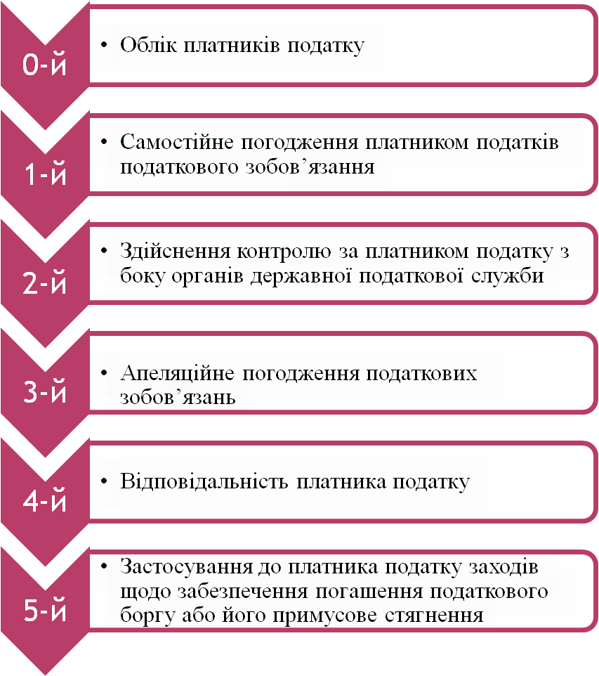
ОСНОВНІ ЕТАПИ АДМІНІСТРУВАННЯ
ПОДАТКІВ І ПЛАТЕЖІВ

Slide 14
Складові частини адміністрування податків і платежів
Організація обліку платників в органах ДПС України;
Ведення оперативного обліку податків, зборів та інших обов`язкових платежів в органах ДПС;
Прогнозно-аналітична робота органів ДПС;
Організація справляння та контроль за правильністю нарахування, своєчасним та повним надходженням сум податків і зборів до бюджетів та державних цільових фондів;
Проведення контрольно-перевірочної роботи: притягнення до відповідальності за порушення податкового законодавства;
Стягнення податкового боргу та забезпечення надходжень до бюджету.

Slide 15
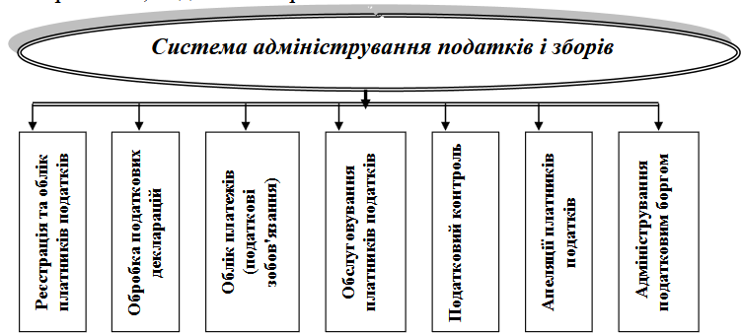

Slide 16
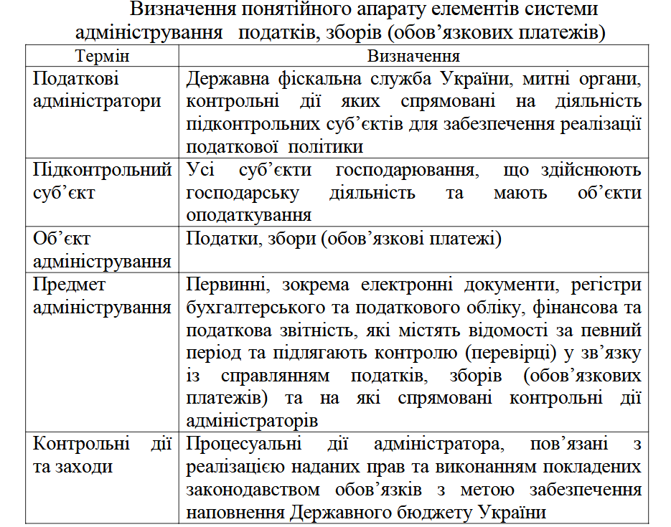

Slide 17
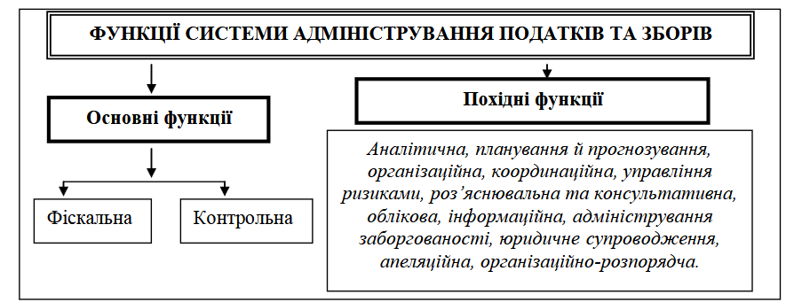

Slide 18
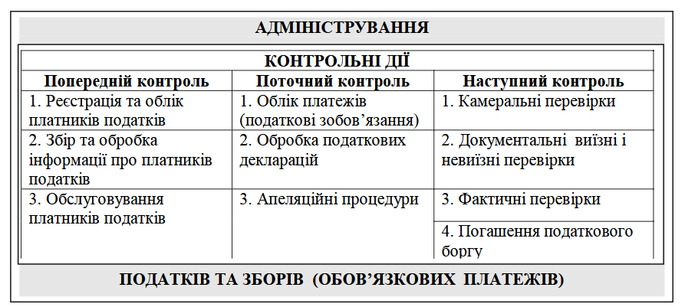
Етапи та форми проведення контрольних дій
адміністраторами податків та зборів (обов’язкових платежів)

Slide 19
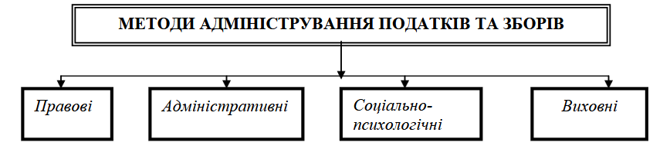
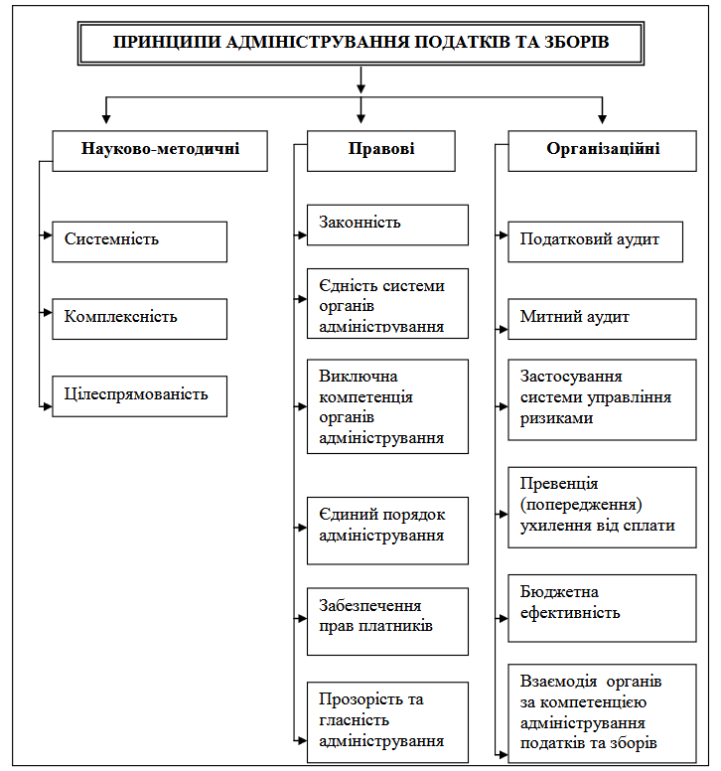

Slide 20
Основні права та обов'язки платників податків
Права
Обов'язки
1) з податкового обліку:
  представляти свої інтереси безпосередньо (або через представника) у податкових органах;
  бути присутнім при проведенні податкових перевірок;
2) по сплаті податків
  використовувати податкові пільги;
  одержувати відстрочку, розстрочку, податковий кредит;
3) з податкової звітності
  одержувати в податкових органах необхідну інформацію;
  обирати метод ведення податкового обліку;
  представляти податковим органам пояснення, обґрунтовані відмови;
  оскаржувати рішення податкових органів;
  не розголошувати податкову таємницю й т.д.
1) з податкового обліку:
  стати на облік або зареєструватися в податковому органі
  надавати компетентним органам необхідну інформацію (податковим органам − про відкриття рахунків, про рішення, прийнятих судом або власником) і т.д.);
2) по сплаті податків:
  самостійно й правильно обчислювати суми податкових платежів;
  вчасно й у повному обсязі сплачувати податки;
  погашати недоїмки;
3) з податкової звітності:
  вести бухгалтерський облік і вносити виправлення у звітність;
  вчасно складати звіти й зберігати їх необхідний час;
  представляти в податкові органи необхідні документи, пояснення, довідки, виконувати їх вимоги (або обґрунтовувати відмову) і т.д.

